Slide 1
Algoritmos Paralelos
Prof. J.Fiestas

Slide 2
Algoritmos Paralelos
Dynamics of growing SMBHs in galaxy cores
Rutinas MPI de comunicación colectiva
Facilita operaciones colectivas de comunicación
No puede interferir con comunicación point-to-point
Puede o no sincronizar los procesos
El buffer se re-utiliza solo cuando el proceso termina
Todos los procesos en un comunicador participan de comunicación colectiva

Slide 3
Algoritmos Paralelos
Dynamics of growing SMBHs in galaxy cores
Rutinas MPI de comunicación colectiva
MPI_Barrier:
Operación de sincronización. No utiliza data.
Funciona bloqueando el proceso de llamada hasta que todos los miembros del grupo han llamado a la operación
MPI_Barrier (comm)

Slide 4
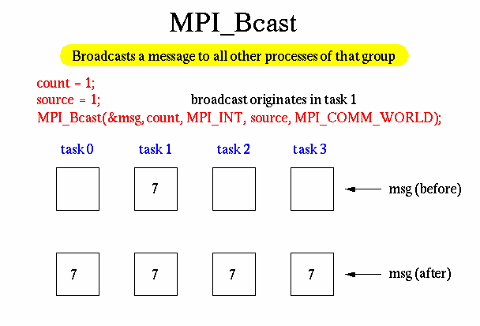
Algoritmos Paralelos
Dynamics of growing SMBHs in galaxy cores
Rutinas MPI de comunicación colectiva
MPI_Bcast:
Se envía mensaje del rank ‘root’ a todos los procesos en el grupo
MPI_Bcast (&buf, count, datatype,root,comm)

Slide 5
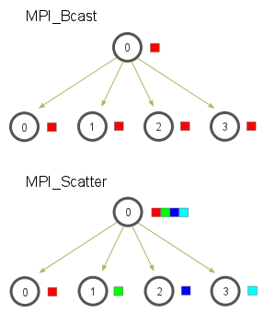
Algoritmos Paralelos
Dynamics of growing SMBHs in galaxy cores
Rutinas MPI de comunicación colectiva
MPI_Scatter:
Distribuye mensajes de una sola fuente a cada proceso en el grupo

Slide 6
Algoritmos Paralelos
Dynamics of growing SMBHs in galaxy cores
Rutinas MPI de comunicación colectiva
MPI_Scatter (&buf, sendcnt, sendtype,&recvbuf,
recvnt,recvtype,root,comm)
&buf: dirección del buffer que reside en el nodo 0 (raiz)
sendcnt: numero de elementos a ser enviados por proceso (elementos del array / numero de nodos)
sendtype: tipo de elementos enviados
&recvbuf: buffer que recibe recvnt elementos del tipo recvtype
root: nodo raiz
comm: comunicador en el que residen los procesos

Slide 7
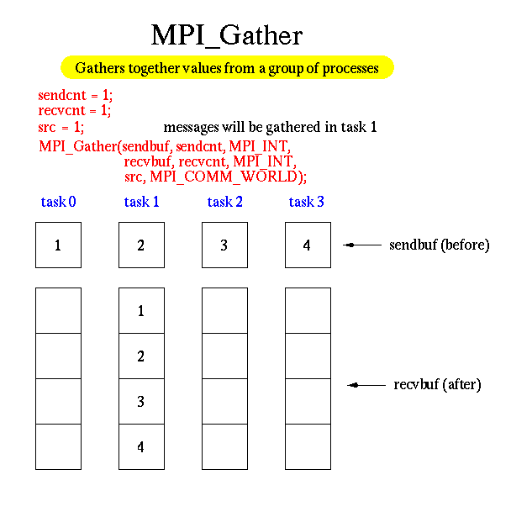
Algoritmos Paralelos
Dynamics of growing SMBHs in galaxy cores
MPI_Gather:
Recopila informacion de cada proceso en un solo destino. Reverso de MPI_Scatter
Los elementos estan ordenados de acuerdo al rango del proceso de donde son recibidos

Slide 8
Algoritmos Paralelos
Dynamics of growing SMBHs in galaxy cores
MPI_Gather:
Nota:
recvcnt es el número de elementos recibidos por proceso, NO la suma de elementos de todos los procesos
MPI_Gather (&sendbuf, sendcnt, sendtype, &recvbuf, recvcnt, recvtype, root, comm)

Slide 9
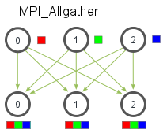
Algoritmos Paralelos
Dynamics of growing SMBHs in galaxy cores
MPI_Allgather:
Recopila informacion de cada proceso en todos los demas procesos. Actua como un MPI_Gather seguido de un MPI_Bcast
Los elementos son recopilados en el orden de rango de donde provienen
No contiene un proceso principal (root)
MPI_Allgather (&sendbuf, sendcnt, sendtype,
&recvbuf,recvcnt,recvtype,comm)

Slide 10
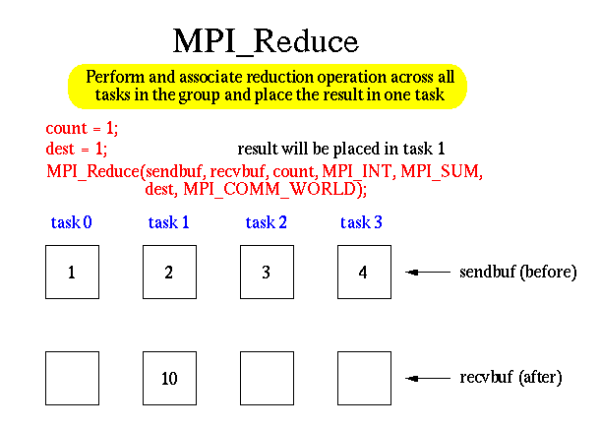
Algoritmos Paralelos
Dynamics of growing SMBHs in galaxy cores
Operaciones de reducción
MPI_Reduce:
Recopila los datos del grupo y los pone en un task
MPI_Reduce (&sendbuf,&recvbuf,count,datatype,op,root,comm)

Slide 11
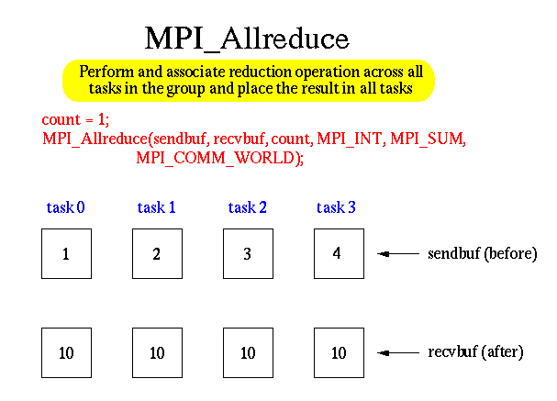
Algoritmos Paralelos
Dynamics of growing SMBHs in galaxy cores
MPI_Allreduce:
Recopila los datos del grupo y los pone en todos
los task del grupo
MPI_Allreduce (&sendbuf,&recvbuf,count,datatype,op,comm)

Slide 12
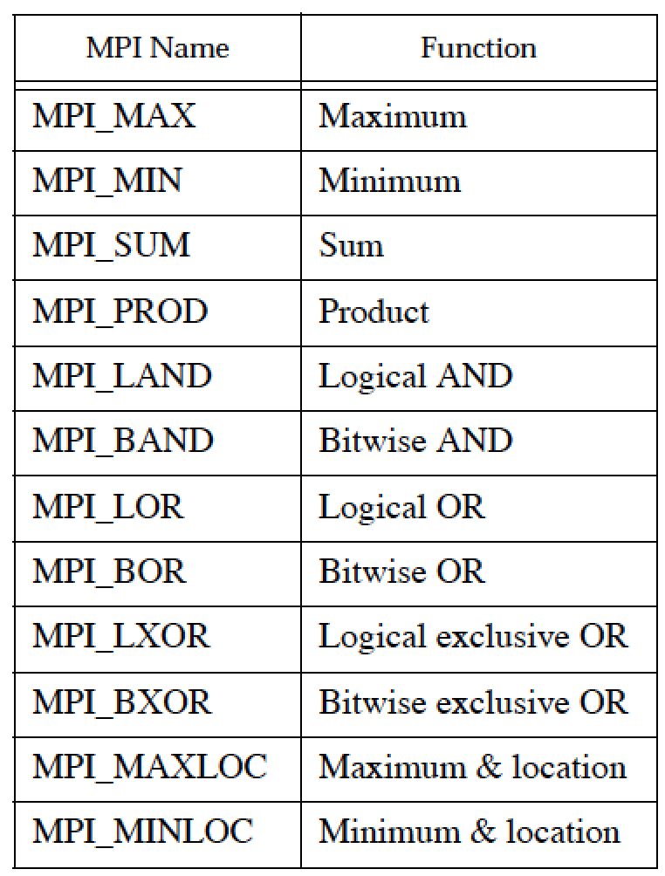
Algoritmos Paralelos
Dynamics of growing SMBHs in galaxy cores
Operaciones de reducción
Operadores pre-definidos

Slide 13
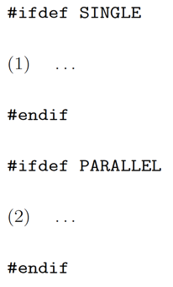
Física Computacional
Macros y directivas:
en pre-processing del compilador
Son muy utiles, usados como un lenguaje simple a través de una opción del compilador.
Si este encuentra una opción –D,
como gcc –DSINGLE ...
El macro es definido tal que solo se
compila la primera parte del código.
Usar macros con cuidado, debugging
Puede ser complicado, porque no se
Compila todo el código
Notes:
Historically (in the ’70s) this was weather forecasting and aerodynamics (planes, space craft, cars), then nuclear weapons simulations and radiation shielding modeling (the height of the Cold War in the ’80s), and in recent years the emphasis has been on cracking decryption and molecular dynamics modeling.

Slide 14
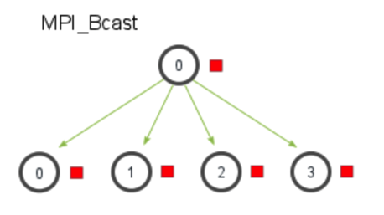
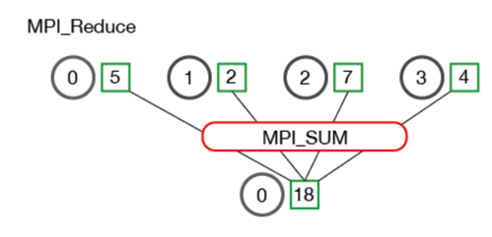
Algoritmos Paralelos
Dynamics of growing SMBHs in galaxy cores
Ejemplo 1: Bcast y reducción
Elementos de cada proceso son copiados desde el root y se ejecuta una operación, cuyo resultado se escribe de nuevo en el root.

Slide 15
Algoritmos Paralelos
Dynamics of growing SMBHs in galaxy cores
Ejemplo 1: Bcast y reducción
int main(int argc, char *argv[]) {
MPI_Init(&argc,&argv);
MPI_Comm_rank(MPI_COMM_WORLD, &me);
MPI_Comm_size(MPI_COMM_WORLD, &numprocs);
....
MPI_Bcast(&data,1,MPI_INT,0,MPI_COMM_WORLD);
....
MPI_Reduce(&data, &res, DATA_SIZE, MPI_INT, MPI_SUM,
0, MPI_COMM_WORLD);
....
if(me==0){
// imprimir resultado en proceso 0
}
MPI_Finalize();
}

Slide 16
Algoritmos Paralelos
Dynamics of growing SMBHs in galaxy cores
Ejemplo 2: Scatter/Gather
int main(int argc, char *argv[]) {
MPI_Init(&argc,&argv);
MPI_Comm_rank(MPI_COMM_WORLD, &rank);
MPI_Comm_size(MPI_COMM_WORLD, &numprocs);
....
If(rank==0){
// inicializar array globaldata[np] en proceso 0
}
...
MPI_Scatter(&globaldata,1,MPI_INT,&localdata,1,MPI_INT,0,MPI_COMM_WORLD);
....
// multiplicar localdata por 2
MPI_Gather(&localdata,1,MPI_INT,&globaldata,1,MPI_INT,0,MPI_COMM_WORLD);
If(rank==0){
// imprimir golbaldata[i] en proceso 0
}
....
MPI_Finalize();
}

Slide 17
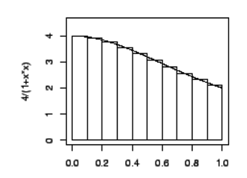
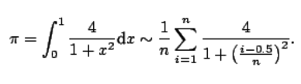
Algoritmos Paralelos
Dynamics of growing SMBHs in galaxy cores
Ejercicio 1: Calculo de PI por integración
Calcular el valor de PI a través de la fórmula de aproximación.
Programar secuencialmente
Utilizar MP_Bcast para distribuir el número de intervalos n a integrar a todos los procesos
Variar n entre 10² a 10⁶ en potencias de 10

Slide 18
Algoritmos Paralelos
Dynamics of growing SMBHs in galaxy cores
Ejercicio 1: Calculo de PI por integración
Calcular el valor de PI a través de la fórmula de aproximación.
Asignar correctamente los límites de integración para cada proceso
Usar MPI_Reduce para recolectar el cálculo de cada proceso y sumarlo en el resultado de Pi
Calcular el error con respecto al valor de Pi de 3.141592653589793238462643

Slide 19
Algoritmos Paralelos
Dynamics of growing SMBHs in galaxy cores
Ejercicio 1: Calculo de PI por integración
Calcular el valor de PI a través de la fórmula de aproximación.
Utilizar el MPI_Wtime() para medir tiempos en combinaciones de n y p
Donde 10² < n <10⁶
1 < p <16
Graficar tiempos en funcion de n y p

Slide 20
Algoritmos Paralelos
Dynamics of growing SMBHs in galaxy cores
Ejercicio 1: Calculo de PI por integración
OPCIONAL:
Calcular el valor de PI a través de la fórmula de aproximación.
Implementar directivas de pre-procesamiento
#DEFINE _MPI
#DEFINE _SEC
Que permita utilizar el mismo código para ejecutar secuencialmente o en paralelo

Slide 21
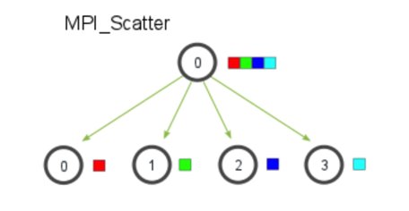
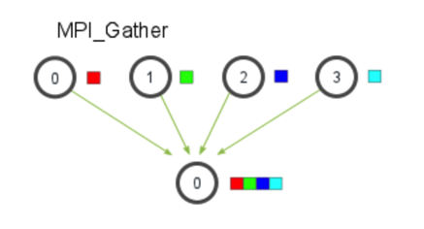
Algoritmos Paralelos
Dynamics of growing SMBHs in galaxy cores
Ejercicio 2: Calculo del promedio
Se distribuye mensajes de una sola fuente a cada proceso en el grupo
Se recopila informacion de cada proceso a un solo destino.

Slide 22
Algoritmos Paralelos
Dynamics of growing SMBHs in galaxy cores
Ejercicio 2: Calculo del promedio
Calcular el promedio de números en un array n[1000]. Para ello:
Generar un array con números random de 0 a 100
Asignar a cada proceso un número equivalente de números (MPI_Scatter)
Cada proceso calcula el promedio de su muestra
Se agrupan los promedios (MPI_Gather) en el nodo principal, y este calcula el promedio global

Slide 23
Algoritmos Paralelos
Dynamics of growing SMBHs in galaxy cores
Ejercicio 2: Calculo del promedio
Hacer variar el numero de procesos p de 1 a 16
Medir tiempos de ejecucion en funcion a p
Graficar t vs. p

Slide 24

Algoritmos Paralelos
Dynamics of growing SMBHs in galaxy cores
Ejercicio 3: Ping-pong
Envio y recibo de mensajes entre dos procesos
ping
A
B
pong
Programe el algoritmo de Ping-Pong entre dos procesos tal que proceso A y B intercambien un array de floats.
Variar la dimension del array de 1 a 2¹⁸, duplicando la dimensión en cada iteración.
Mida los tiempos de ejecución utilizando MPI_Wtime()

Slide 25
Algoritmos Paralelos
Dynamics of growing SMBHs in galaxy cores
Ejercicio 4: Algoritmo del anillo
Cada proceso envia un mensaje al vecino posterior
Cada proceso recibe un mensaje del vecino anterior
El nodo principal (0) recibe mensajes solo del último proceso
El mensaje consistirá en una suma de
usuarios = 1000 + 2*rank,
donde rank es el entero identificador
de cada proceso
Utilizar np =9
Imprimir el valor final del mensaje
mensaje
1
2
0
3
7
4
6
5

